Slide 1
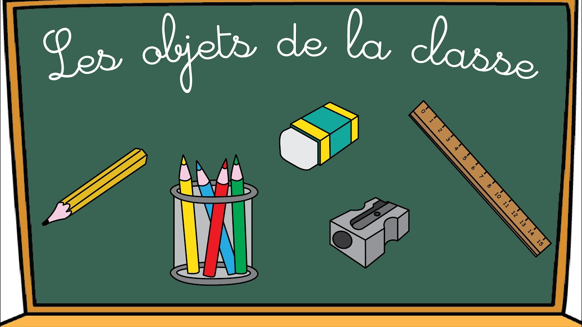

Slide 2
Un bic

Slide 3
un carnet

Slide 4
Un feutre

Slide 5
Un taille -crayon

Slide 6
Un classeur

Slide 7
Un cahier

Slide 8
Un surligneur

Slide 9
Un cartable

Slide 10
Un sac à dos

Slide 11
Un stylo

Slide 12
Un crayon

Slide 13
Une trousse

Slide 14
Une regle

Slide 15
Une calculatrice

Slide 16
Une gomme

